Slide 1
Формування індивідуальної траєкторії навчання у Харківському національному економічному університеті імені Семена Кузнеця
Керівник навчально-методичного відділу
Чумак Ганна

Slide 2
Нормативна база ХНЕУ ім. С. Кузнеця
Методичні рекомендації щодо розробки, структури та змісту навчального плану підготовки здобувачів вищої освіти у Харківському національному економічному університеті імені Семена Кузнеця https://www.hneu.edu.ua/wp-content/uploads/2020/12/Metodychni-rekomendatsiyi-navchalnyj-plan.pdf .
Порядок формування та реалізації вибіркової складової освітніх програм Харківського національного економічного університету
імені Семена Кузнеця
https://www.hneu.edu.ua/wp-content/uploads/2020/09/Poryadok-formuvannya-ta-realizatsiyi-vybirkovoyi-skladovoyi-osvitnih-program-HNEU-im.-S.-Kuznetsya.pdf
2

Slide 3
Принципи побудови навчального плану
Обов`язкова складова
(65-75%)
ОБОВ`ЯЗКОВІ
освітні компоненти
(навчальні дисципліни, тренінги, практики, підсумкова атестація)
Вибіркова складова
(25-35%)
ВИБІРКОВІ
освітні компоненти
(навчальні дисципліни)
3

Slide 4
Вибіркова складова бакалаврів
НЕПРОФІЛЬНІ
ПРОФІЛЬНІ
Навчальні дисципліни технологічного спрямування
Навчальні дисципліни підприємницького спрямування
Навчальні дисципліни соціально-психологічного спрямування
Навчальні дисципліни правового спрямування
МАЙНОР або
ВІЛЬНИЙ МАЙНОР
МЕЙДЖОР
4

Slide 5
Навчальні дисципліни за спрямуваннями
(загальноуніверситетьський пул)
вибір
Навчальна дисципліна технологічного спрямування
Навчальна дисципліна підприємницького спрямування
1 КУРС
або
вибір
2 КУРС
Навчальна дисципліна соціально-психологічного спрямування
Навчальна дисципліна правового спрямування
або
3 КУРС
Обсяг кожної дисципліни 5 кредитів ЄКТС, форма контролю - залік
5

Slide 6
МАЙНОР
блок взаємопов'язаних непрофільних навчальних дисциплін
(загальноуніверситетський пул)
ВІЛЬНИЙ МАЙНОР
окремі непрофільні навчальні дисципліни для створення власного МАЙНОРу
(загальноуніверситетський пул)
вибір
вибір
вибір
Навчальна дисципліна
Навчальна дисципліна
Навчальна дисципліна
Навчальна дисципліна
2 КУРС
2 КУРС
вибір
вибір
Навчальна дисципліна
Навчальна дисципліна
Навчальна дисципліна
Навчальна дисципліна
3 КУРС
3 КУРС
Загальний обсяг блоку 20 кредитів ЄКТС
Обсяг кожної дисципліни 5 кредитів ЄКТС
6

Slide 7
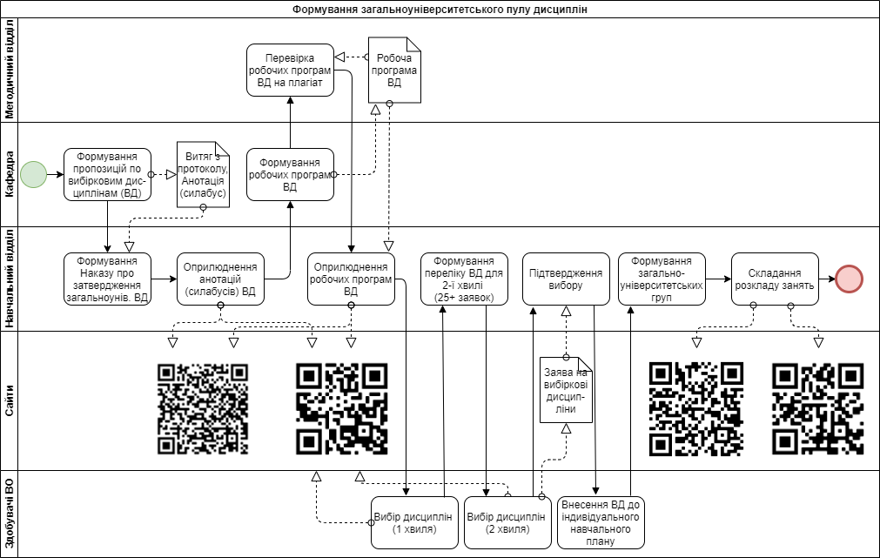
Процедура формування загальноуніверситетського пулу
https://www.hneu.edu.ua/vybirkova-skladova-osvitno-profesijnyh-program-2023-2024/
http://rozklad.hneu.edu.ua/schedule/selection.jsf
7

Slide 8
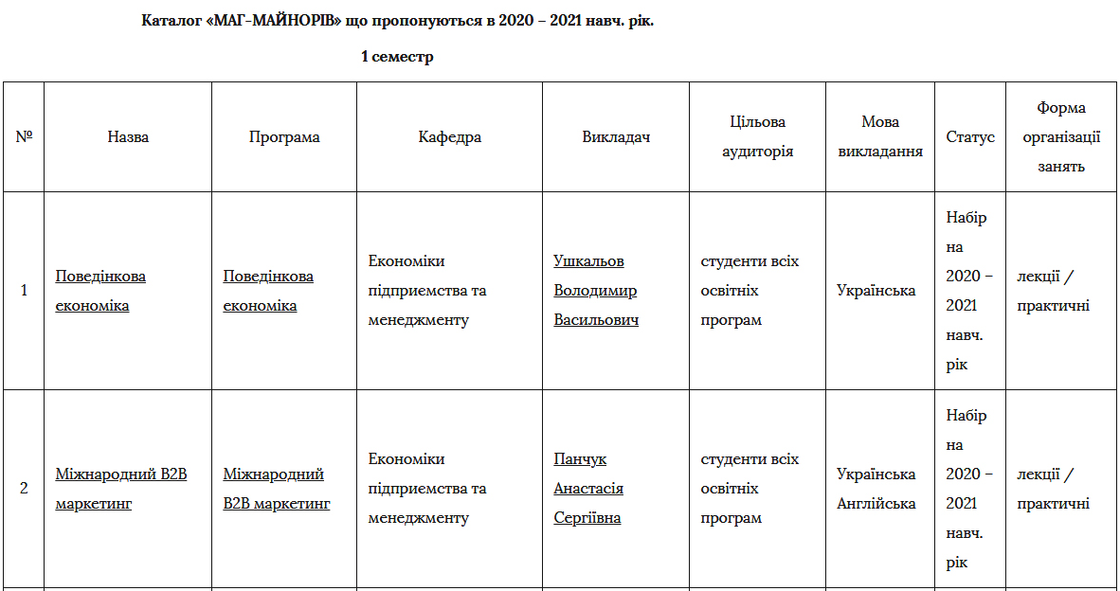
Загальноуніверситетський пул
https://www.hneu.edu.ua/vybirkova-skladova-osvitno-profesijnyh-program-2023-2024/
Перелік вибіркових навчальних дисциплін представлено на офіційному сайті університету
…
8

Slide 9
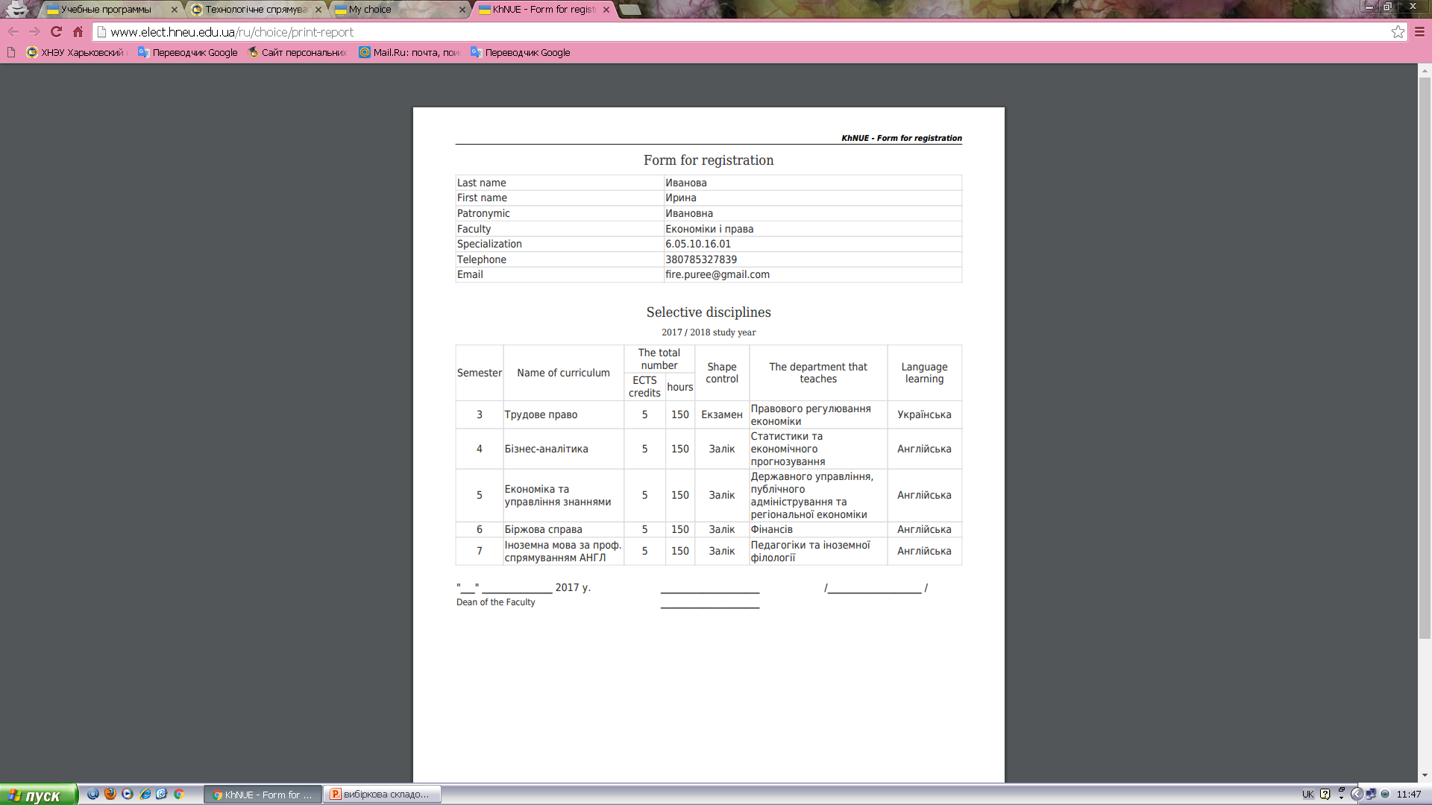
Заява на вибіркові дисципліни
9

Slide 10
ІНДИВІДУАЛЬНИЙ НАВЧАЛЬНИЙ ПЛАН ЗДОБУВАЧА ВИЩОЇ ОСВІТИ (ЗАЛІКОВА КНИЖКА)

Slide 11
МЕЙДЖОР (пул спеціальності (освітньої програми)
профільні навчальні дисципліни освітньо-професійної програми, які поглиблюють професійну підготовку за певною програмою
вибір
2 КУРС
Обсяг дисципліни
5 кредитів ЄКТС, форма контролю - екзамен
3 КУРС
Навчальні дисципліни
4 КУРС
11

Slide 12
Приклад побудови навчального плану
підготовки освітнього ступеня бакалавр
Вибіркова складова
Освітні компоненти | Загальна кількість кредитів ЄКТС | Форма контролю
ВИБІРКОВА СКЛАДОВА
Навчальна дисципліна соціально-психологічного спрямування | 5 | Залік
Навчальна дисципліна технологічного спрямування | 5 | Залік
Навчальна дисципліна правового спрямування | 5 | Залік
Майнор або вільний майнор | 5 | Залік
Майнор або вільний майнор | 5 | Залік
Майнор або вільний майнор | 5 | Залік
Майнор або вільний майнор | 5 | Залік
Мейджор 1 | 5 | Екзамен
Мейджор 2 | 5 | Екзамен
Мейджор 3 | 5 | Екзамен
Мейджор 4 | 5 | Екзамен
Мейджор 5 | 5 | Екзамен
12

Slide 13
Приклад побудови навчального плану
підготовки освітнього ступеня бакалавр
Вибіркова складова
Освітні компоненти | Загальна кількість кредитів ЄКТС | Форма контролю
ПУЛ ДИСЦИПЛІН МЕЙДЖОРІВ
Менеджмент взаємодії | 5 | Екзамен
Основи підприємницької діяльності | 5 | Екзамен
Електронний маркетинг | 5 | Екзамен
Управління start-up проектами | 5 | Екзамен
Оцінка ефективності бізнесу | 5 | Екзамен
Управління персоналом | 5 | Екзамен
Антикризовий менеджмент | 5 | Екзамен
Електронна комерція | 5 | Екзамен
Основи лідерства та організаційної динаміки | 5 | Екзамен
Етика бізнесу | 5 | Екзамен
13

Slide 14
Вибіркова складова магістрів
(навчальні дисципліни за вибором студентів)
ЗАГАЛЬНІ
ПРОФЕСІЙНІ
МАГ-МАЙНОР
МЕЙДЖОР 1
МАГ-МАЙНОР
МЕЙДЖОР 2
МЕЙДЖОР 3
14

Slide 15
МАГ-МАЙНОР (загальноуніверситетьський пул)
окремі непрофільні навчальні дисципліни освітньо-професійної програми підготовки магістрів (МАЙНОР для магістрів)
1 рік навчання за освітнім ступенем МАГІСТР
вибір
Навчальна дисципліна
1 семестр
Обсяг кожної дисципліни
5 кредитів ЄКТС, форма контролю - залік
вибір
Навчальна дисципліна
2 семестр
15

Slide 16
МЕЙДЖОР (пул спеціальності (освітньої програми)
профільні навчальні дисципліни освітньо-професійної програми, які поглиблюють професійну підготовку за певною програмою
вибір
1 Р.Н.
Навчальні дисципліни
Обсяг дисципліни
5 кредитів ЄКТС, форма контролю - екзамен
16

Slide 17
Приклад побудови навчального плану
підготовки освітнього ступеня магістр
Освітні компоненти | Загальна кількість кредитів ЄКТС | Форма контролю
ВИБІРКОВА СКЛАДОВА
МАГ-МАЙНОР | 5 | Залік
МАГ-МАЙНОР | 5 | Залік
Мейджор 1 | 5 | Екзамен
Мейджор 2 | 5 | Екзамен
Мейджор 3 | 5 | Екзамен
Разом вибіркова складова | 25
Всього ЗА ОПП | 90
17

Slide 18
Дякую за увагу!

